Slide 1
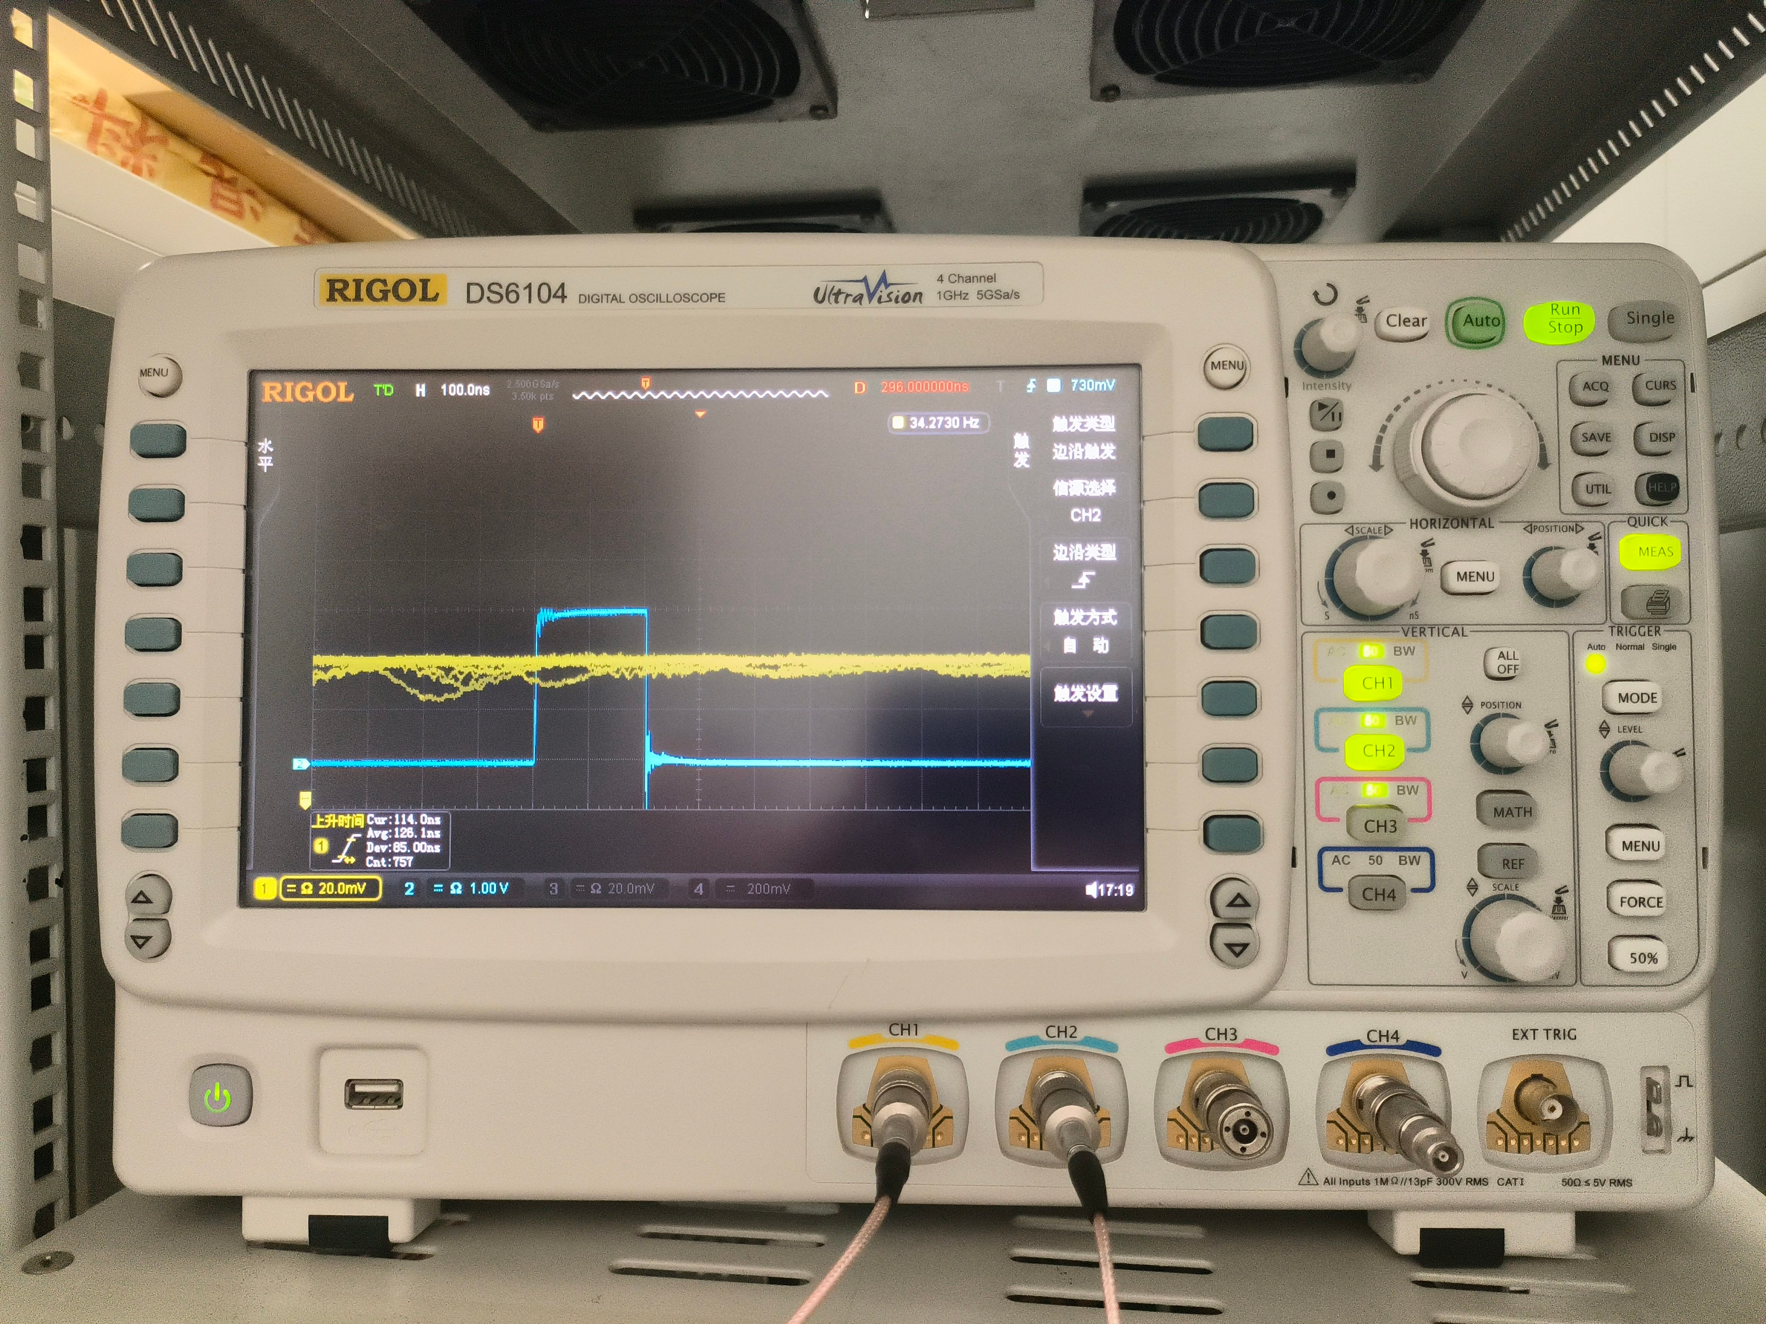
SiPM 筛选平台测试
使用平台自带光源做触发，看不到sipm信号，怀疑是光源损坏？

Slide 2
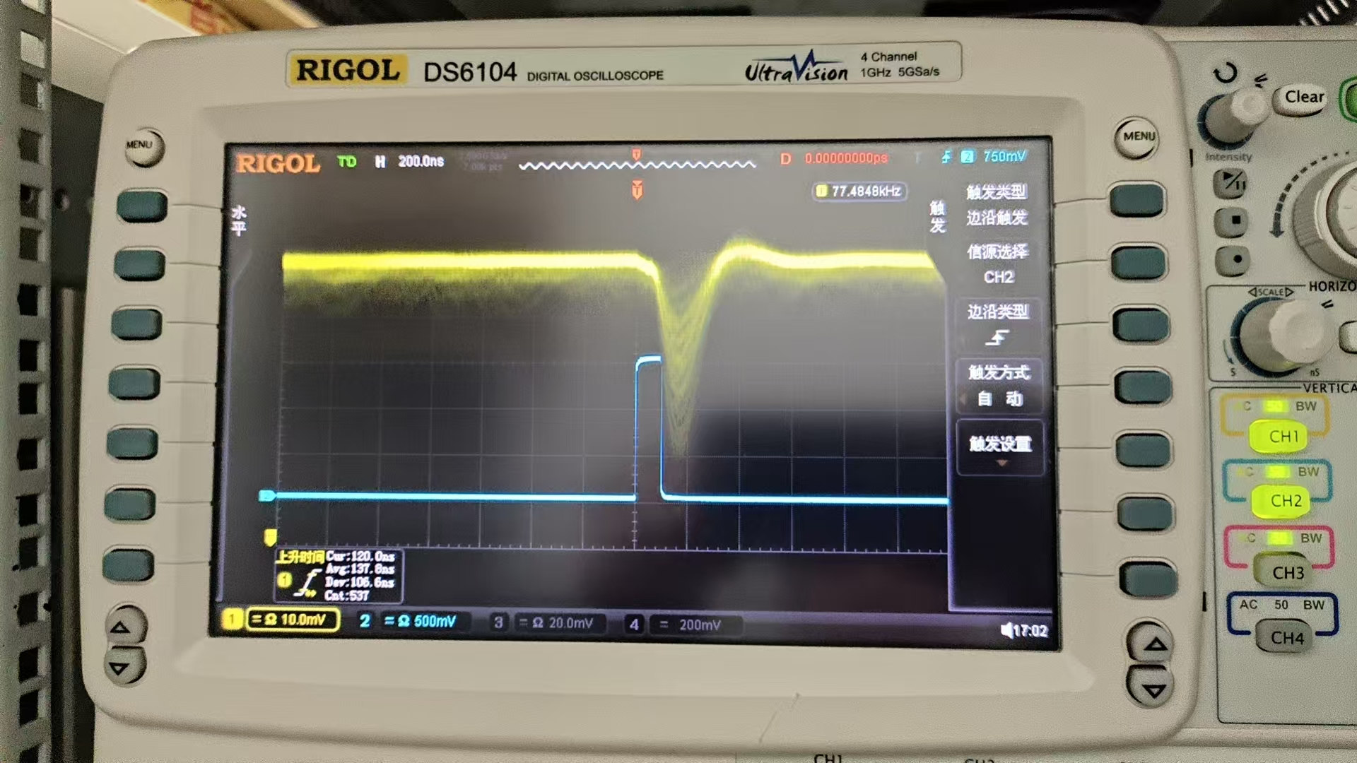
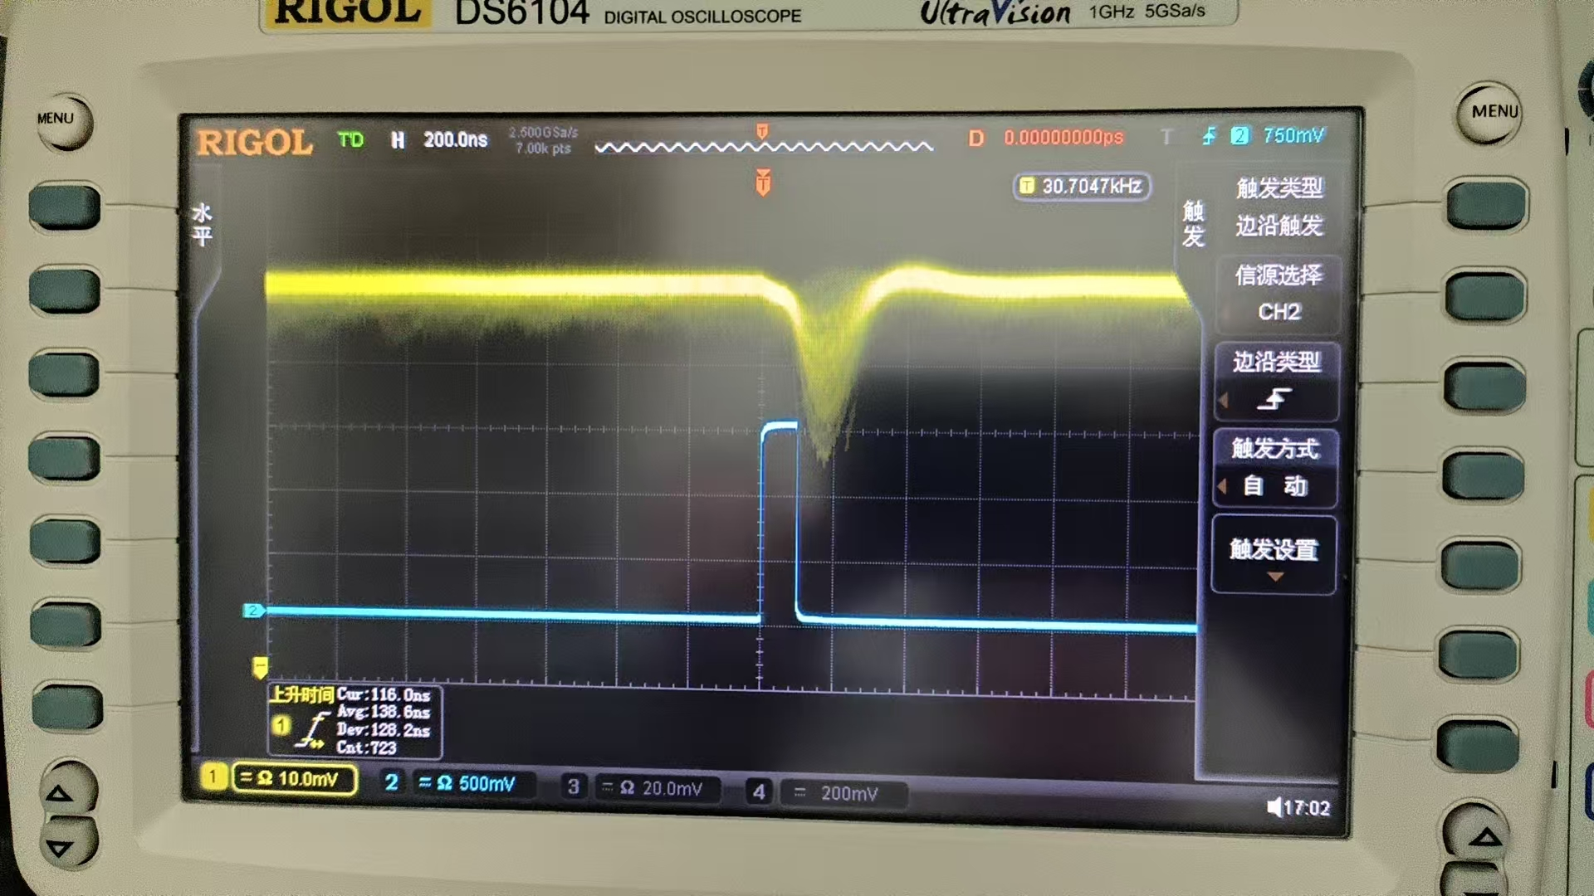
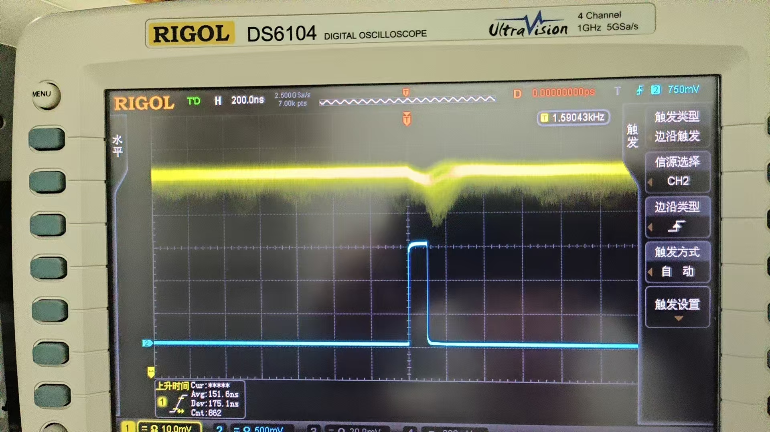
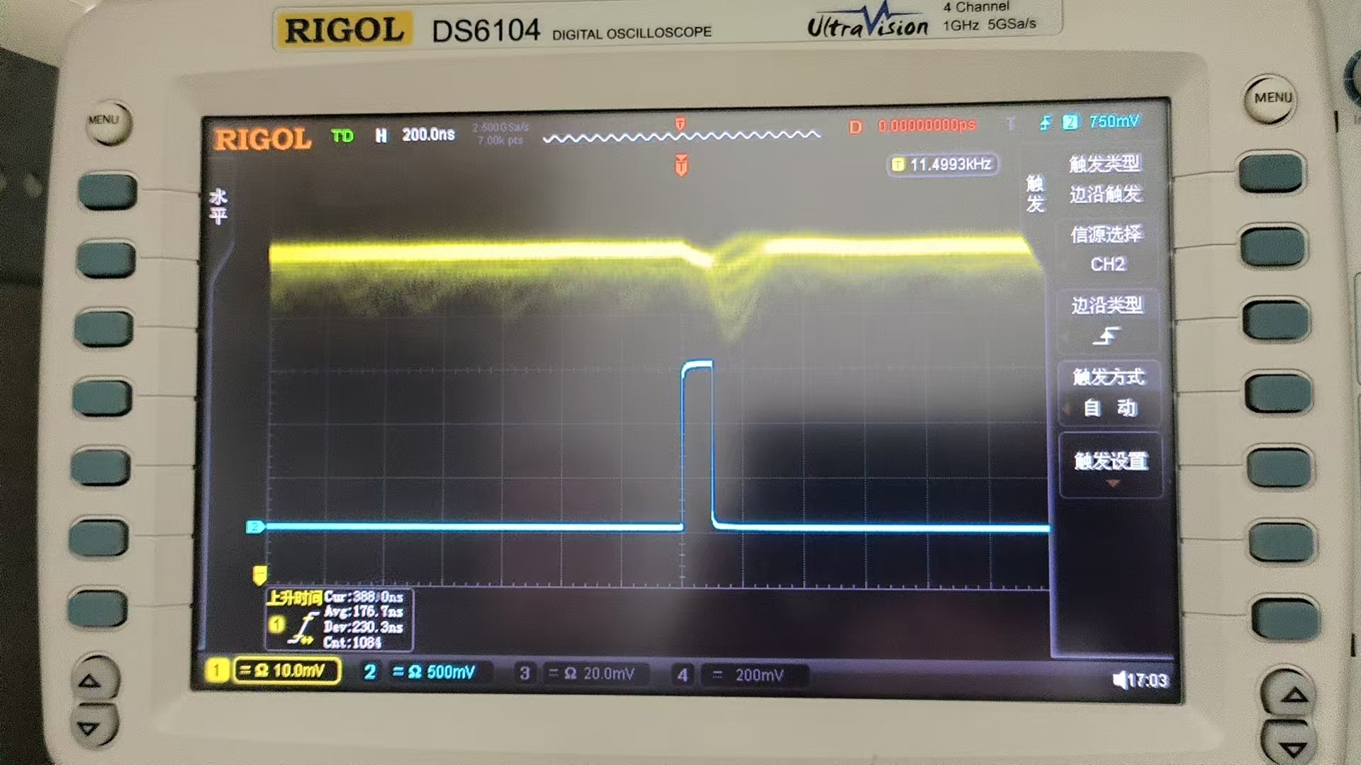
使用信号发生器LED灯做触发，sipm信号明显，说明子板问题不大，后续需进一步采取数据分析单光电子，确认测试平台状况

